Slide 1
2.3 放大电路的等效电路分析法
2.3.1 晶体管的h参数及其小信号等效电路
2.3.2 用h参数小信号等效电路分析基本放
大电路
2.3.3 带R_{E}的共发射极放大电路的分析

Slide 2
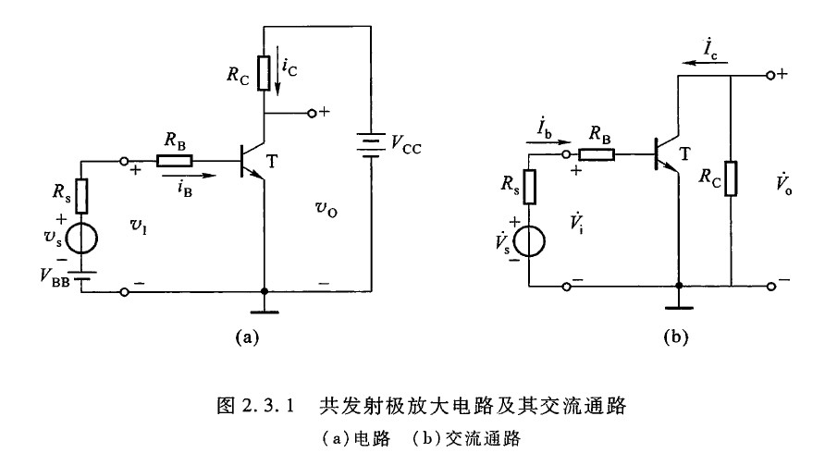
2.3.1 晶体管的h参数及其小信号等效电路

Slide 3

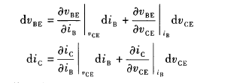
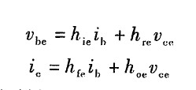
1. 晶体管的h参数小信号等效电路的导出

Slide 4
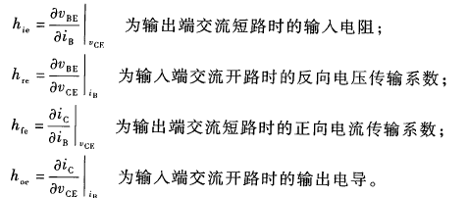

Slide 5
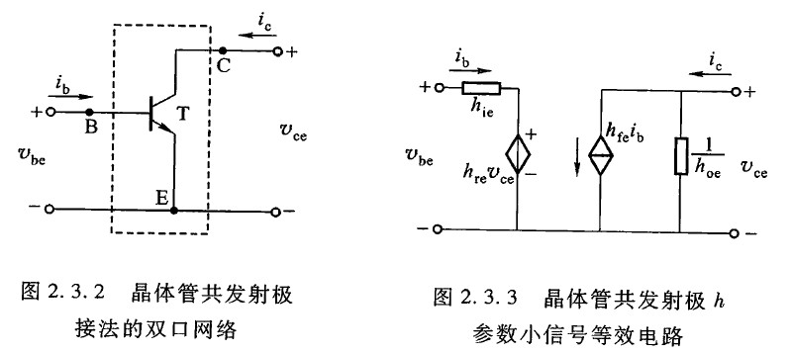

Slide 6
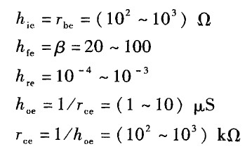
2. h参数的意义

Slide 7
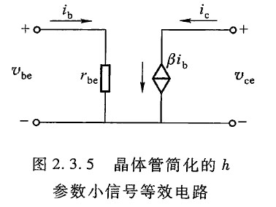
1. 简化的h参数小信号等效电路

Slide 8
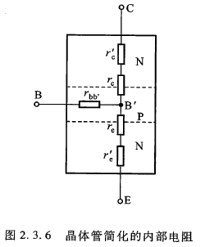
4. 晶体管输入电阻的计算

Slide 9
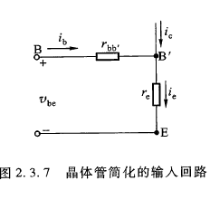


Slide 10
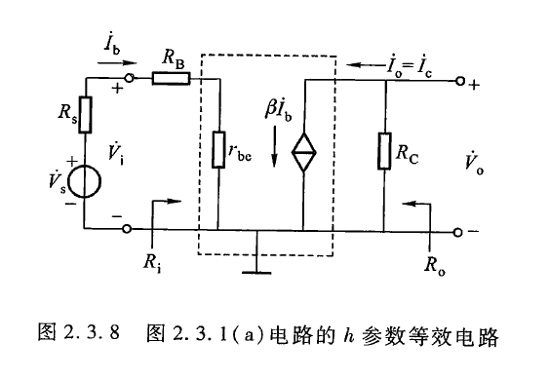
1. 画出放大电路的交流等效电路
2.3.2 用h参数小信号等效电路分析基本放大电路
步骤：

Slide 11
2. 计算放大倍数
3. 计算输入输出电阻
4.计算源电压放大倍数

Slide 12
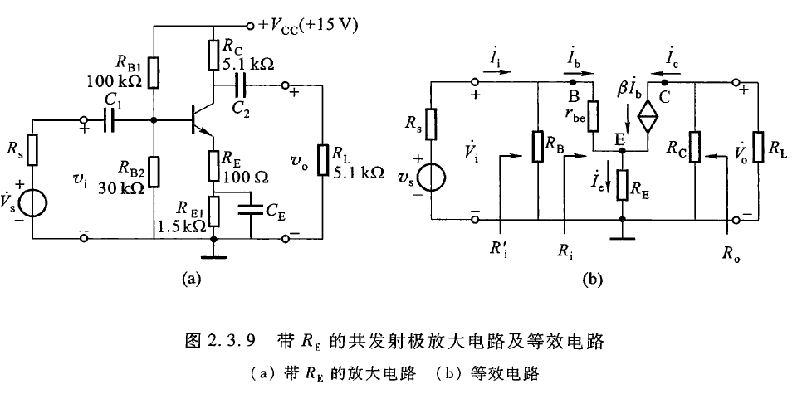
2.3.3 带R_{E}的共发射极放大电路的分析电路

